Slide 1
Comparação entre Modelos Econômicos
Uma análise dos modelos Clássico, Keynesiano e Monetarista e suas implicações para a política econômica.

Slide 2
Modelo Econômico Clássico
1
Mercados Autorregulados
2
Intervenção Mínima
Defende pouca interferência governamental nos mecanismos de mercado.
Ênfase na eficiência dos mercados livres e na natureza autocorretiva da economia.
3
Crescimento de Longo Prazo
Foco na acumulação de capital e avanço tecnológico como motores do crescimento.

Slide 3
Modelo Econômico Keynesiano
1
Demanda Agregada
2
Intervenção Governamental
Enfatiza o papel crucial da demanda na determinação da atividade econômica.
Defende políticas fiscais ativas para estimular a economia durante crises.
3
Estabilização de Curto Prazo
Foco em mitigar flutuações econômicas e reduzir o desemprego.

Slide 4
Modelo Monetarista de Friedman
1
Oferta de Moeda
2
Controle da Inflação
Enfatiza o papel central da oferta de moeda na economia.
Foco na estabilidade de preços através da regulação monetária.
3
Política Monetária
Prioriza o controle da oferta de moeda sobre intervenções fiscais.

Slide 5
Contexto Histórico
1
Século XVIII-XIX
Surgimento da economia clássica durante a Revolução Industrial.
2
Anos 1930
Desenvolvimento da economia keynesiana em resposta à Grande Depressão.
3
Anos 1970-80
Ascensão do monetarismo em meio à estagflação e alta inflação.

Slide 6
Papel do Governo na Economia
Clássico
Mínimo, focado em manter o estado de direito e direitos de propriedade.
Keynesiano
Ativo, usando política fiscal para estimular demanda e estabilizar a economia.
Monetarista
Focado em controlar a oferta de moeda para manter estabilidade de preços.

Slide 7
Visões sobre Inflação e Desemprego
Clássico
Keynesiano
Monetarista
Inflação resulta de excesso de moeda. Desemprego é temporário e se autocorrige.
Inflação ocorre quando demanda excede oferta. Desemprego requer intervenção.
Inflação é fenômeno monetário. Desemprego tem uma taxa natural de equilíbrio.

Slide 8
Abordagens durante Crises Econômicas
Clássico
Permitir que mercados se ajustem naturalmente, sem intervenção.
Keynesiano
Aumentar gastos do governo e estimular demanda agregada.
Monetarista
Manter crescimento estável da oferta de moeda para evitar choques.

Slide 9
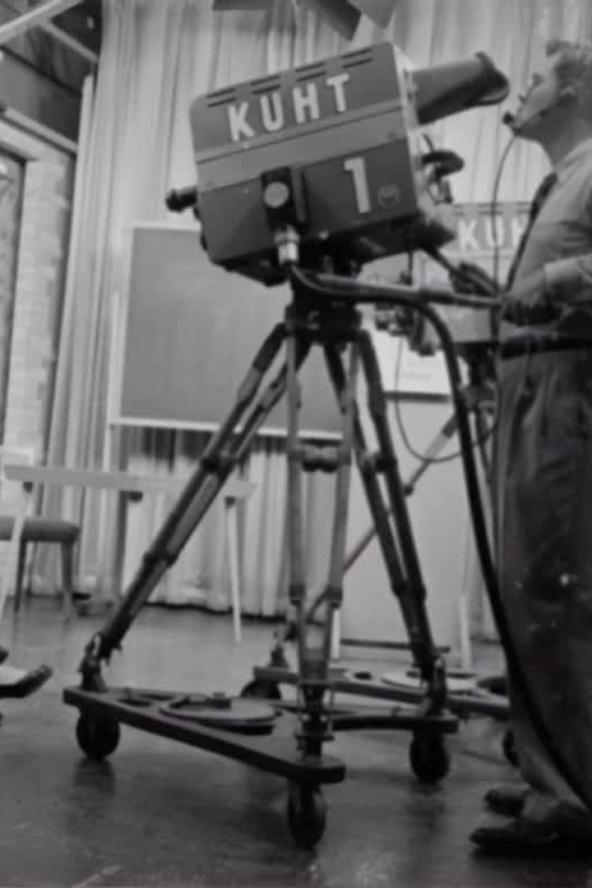
Políticas Econômicas Clássicas na História
1
Leis do Milho Britânicas
Ilustraram limitações do protecionismo e benefícios do livre comércio.
2
Padrão-Ouro
Promoveu estabilidade monetária, mas limitou flexibilidade em crises.
3
Laissez-faire
Políticas de não-intervenção durante a Revolução Industrial.

Slide 10
Políticas Keynesianas na Crise de 2008
Estímulo Fiscal
Política Monetária
Resultados Mistos
Governos implementaram pacotes de gastos para impulsionar demanda.
Bancos centrais reduziram taxas de juros e adotaram medidas não convencionais.
Eficácia questionada, levantando debates sobre sustentabilidade de longo prazo.

Slide 11
Abordagens Monetaristas nos Anos 1980
1
Controle da Inflação
Foco em reduzir oferta de moeda para combater alta inflação.
2
Política de Volcker
Aumento agressivo das taxas de juros nos EUA para conter inflação.
3
Resultados
Redução da inflação, mas com custos de recessão e alto desemprego inicial.

Slide 12
Comparação dos Modelos
Clássico
Eficiência de mercado, autorregulação, intervenção mínima.
Keynesiano
Demanda agregada, intervenção ativa, estabilização de curto prazo.
Monetarista
Controle da oferta de moeda, foco na inflação, política monetária.

Slide 13
Implicações para debates atuais
1
Papel do Governo
2
Política Monetária
Debate sobre nível adequado de intervenção econômica.
Discussões sobre eficácia de medidas não convencionais pós-2008.
3
Desafios Globais
Adaptação de teorias para lidar com crises modernas e mudanças tecnológicas.

Slide 14
Conclusão
1
Síntese de Modelos
2
Adaptação Contínua
Necessidade de abordagem equilibrada incorporando insights de cada teoria.
Teorias econômicas devem evoluir para enfrentar desafios contemporâneos.
3
Política Informada
Formulação de políticas baseada em compreensão abrangente dos modelos econômicos.

